Slide 1
10
CHAPTER
디스크 관리 고급

Slide 2
01 RAID의 개념과 RAID 레벨
02 RAID 구축을 위한 준비
03 RAID의 다양한 레벨 구축

Slide 3
학습목표
하드웨어와 소프트웨어 RAID의 개념을 이해한다.
다양한 RAID 레벨의 작동 원리를 이해한다.
RAID를 직접 구현하고 작동 방식을 이해한다.

Slide 4
1-1 RAID의 개념
8TB 용량의 디스크가 필요할 때,
2TB * 2개 & 4TB * 1개 VS 8TB * 1개 중 어느 것이 더 편리할까?
2TB * 2개 & 4TB * 1개는 각 디스크 용량을 초과하지 않도록 데이터를 관리해야 함
관리 측면에서는 8TB * 1개가 용이
이때 필요한 것이 RAID(Redundant Array of Inexpensive/Independent Disks)
RAID를 이용하면 여러 개의 디스크를 하나처럼 사용 가능

Slide 5
1-1 RAID의 개념
하드웨어 RAID
하드웨어 제조 업체가 여러 개의 디스크를 연결한 장비를 만들어 공급하는 것
장점은 안정적이고 제조 업체의 기술 지원을 받을 수 있음
고가의 경우 SA-SCSI 디스크로 만들고, 중저가의 경우 SATA 디스크로 만듦
단점은 비싼 가격, 제조 업체에 따라 조작 방법이 다름
소프트웨어 RAID
고가인 하드웨어 RAID의 대안
운영체제 안에서 구현되어 디스크 관리
하드웨어 RAID와 비교하면 신뢰성, 속도 등이 낮음
하지만 적은 비용으로 안전하게 데이터 저장 가능

Slide 6
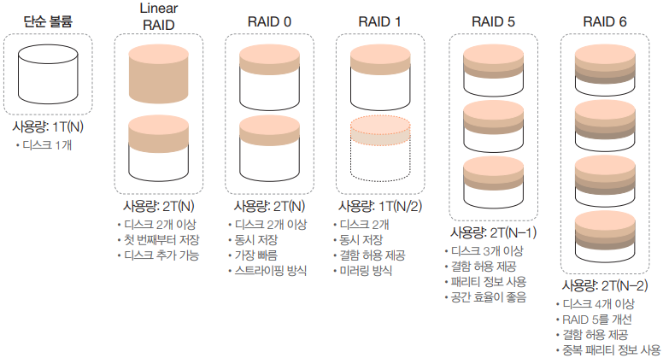
1-2 RAID의 레벨
RAID 구성 방식
Linear RAID, RAID 0, RAID 1, RAID 2, RAID 3, RAID 4, RAID 5로 구분
실무에서 주로 사용하는 것은 Linear RAID, RAID 0, RAID 1, RAID 5와
RAID 5의 변형인 RAID 6 등

Slide 7
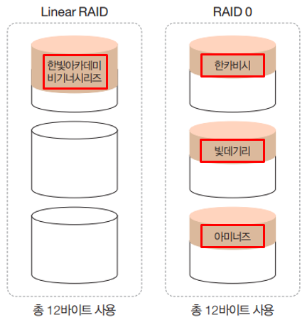
1-2 RAID의 레벨
단순 볼륨
디스크 1개를 하나의 볼륨(묶음)으로 사용, RAID 방식에 포함되지 않음
Linear RAID
2개 이상의 디스크를 하나의 볼륨으로 사용
앞 디스크에 데이터를 완전히 저장한 후,
다음 디스크에 저장
RAID 0
모든 디스크를 동시에 사용

Slide 8
1-2 RAID의 레벨
Linear RAID vs RAID 0 처리 속도 비교
Linear RAID에서 한 글자를 저장하는 데 1초가 걸린다면 ‘한빛아카데미비기너시리즈’를 저장하는 데는 총 12초가 소요됨
RAID 0의 경우 동시에 디스크 3개를 사용하므로 디스크당 네 글자를 저장, 4초면 저장 완료
* 스트라이핑(striping) 방식
여러 개의 디스크에 동시에 저장하는 방법
이며 RAID 0에 해당

Slide 9
1-2 RAID의 레벨
Linear RAID의 장점과 단점
한 디스크당 공간 효율성 100%
속도가 느림
데이터를 안전하게 저장하고 싶을 때 적절함
RAID 0의 장점과 단점
속도가 빠름
디스크 하나만 고장 나도 전체 데이터를
잃게 됨
빠른 성능이 필요하되, 일부 데이터를 유실해도 문제 없을 때 적절함

Slide 10
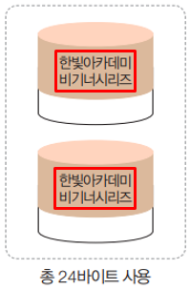
1-2 RAID의 레벨
RAID 1
미러링(mirroring) 개념
똑같은 데이터를 각 디스크에 저장
공간 효율성이 50%
중요 데이터를 저장하기에 적당한 방식

Slide 11
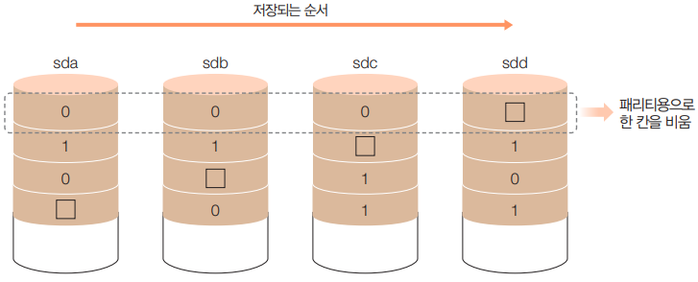
1-2 RAID의 레벨
RAID 5
디스크 중간 중간 데이터를 분실했을 시 유용
RAID 0과 RAID 1의 특장점을 섞음
RAID 5는 최소한 3개 이상의 디스크가 있어야 구성이 가능하며 주로 5개 이상으로 구성
디스크에 오류가 발생하면 패리티(parity)를 이용해 데이터 복구 가능

Slide 12
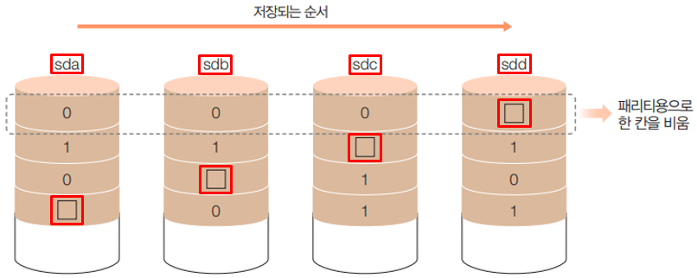
1-2 RAID의 레벨
RAID 5의 저장 방식
네모로 표시한 것은 패리티 데이터
각 행이 짝수가 되도록 숫자를 채워 넣는 짝수 패리티 사용
첫 번째 행의 ‘0+0+0+패리티’는 짝수가 되어야 하므로 패리티가 0
세 번째 행의 ‘0+패리티+1+0’은 짝수가 되어야 하므로 패리티가 1
4개의 디스크 중 하나가 고장 나도 패리티를 이용하여 원래 데이터 복원 가능
RAID 5의 장점은 어느 정도의 결함을 허용하고 저장 공간의 효율성도 좋다는 것

Slide 13
1-2 RAID의 레벨
RAID 6
디스크 10개로 구성된 RAID 5에서 2개의 디스크가 동시에 고장 난다면? → 복원 불가
이를 개선한 것이 RAID 6
RAID 6은 패리티 2개 사용
내부적인 쓰기 알고리즘이 복잡, 성능(속도)이 RAID 5보다는 떨어짐

Slide 14
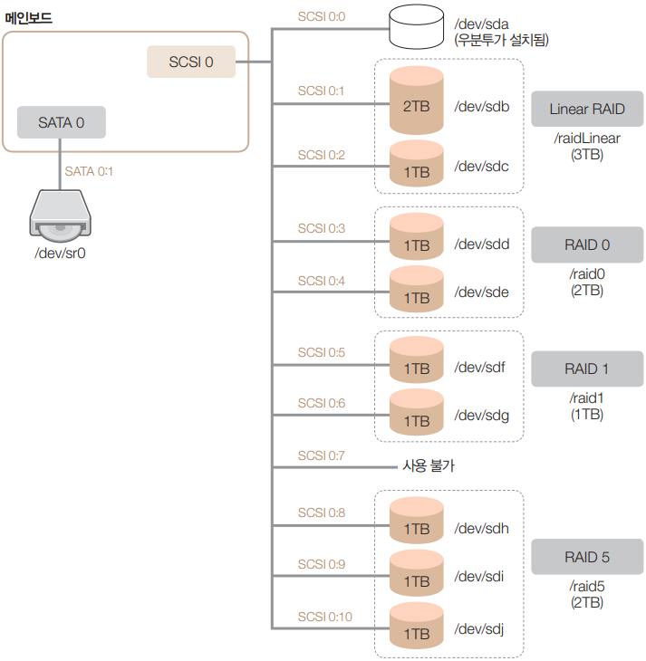
2-1 RAID 구축을 위한 하드웨어 구성

Slide 15
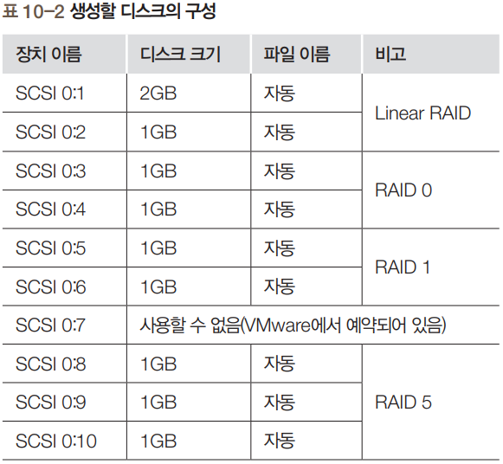
[실습 10-1] RAID 실습하기
교재 330~333p 참고
1. Server 초기화하기
1-1 WMware 종료, C:\Linux\Server 폴더 삭제
C:\Linux(백업)\Server 폴더를 C:\Linux\ 폴더에 통째로 복사
1-2 아직 부팅은 하지 말 것
2. 디스크 추가하기
2-1 VMware의
[Edit virtual machine settings]
클릭, 디스크 추가

Slide 16
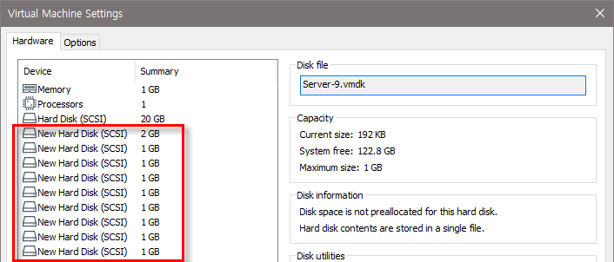
[실습 10-1] RAID 실습하기
교재 330~333p 참고
2-2 [Virtual Machine Settings] 창에서 <Add> 클릭
2-3 [Hardware Type] 창에서는 ‘Hard Disk’가 선택된 상태로 <Next> 클릭
2-4 [Select a Disk Type] 창에서는 Virtual disk type으로 ‘SCSI (Recommended)’가 선택된
상태로 <Next> 클릭
2-5 [Select a Disk] 창에서는 ‘Create a new virtual disk’가 선택된 상태로 <Next> 클릭
2-6 [Specify Disk Capacity] 창에서는 생성할 첫 번째 디스크의 용량이 2GB이므로
Maximum disk size (GB)에 ‘2’를 입력,
‘Store virtual disk as a single file’ 선택 후 <Next> 클릭
2-7 [Specify Disk File] 창에서는 그대로 두고 <Finish> 클릭
2-8 2-2~2-7을 여덟 번 반복하여 1GB의 디스크를 8개 추가, <OK> 클릭

Slide 17
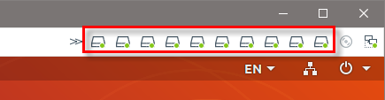
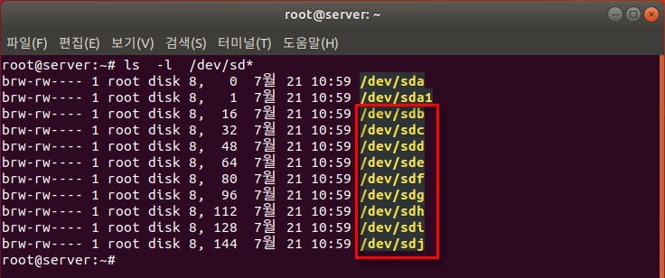
[실습 10-1] RAID 실습하기
교재 330~333p 참고
3. 추가된 디스크 확인하기
3-1 Server 부팅, 터미널 열기
앞에서 장착한 9개의 디스크까지 총 10개의 디스크 아이콘이 보일 것
3-2 터미널에서 ls -l /dev/sd* 명령 입력
조금 전 장착한 SCSI 장치가 /dev 디렉터리에 있는지 확인

Slide 18
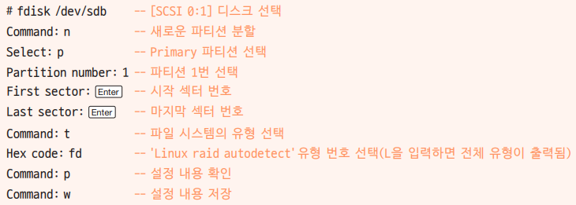
[실습 10-1] RAID 실습하기
교재 330~333p 참고
4. RAID용 파티션 생성하기
4-1 fdisk /dev/sdb 명령으로 /dev/sdb 장치에 /dev/sdb1 파티션 생성
RAID 실습이니 별도로 ‘fd(Linux raid autodetect)’ 파일 시스템 지정

Slide 19
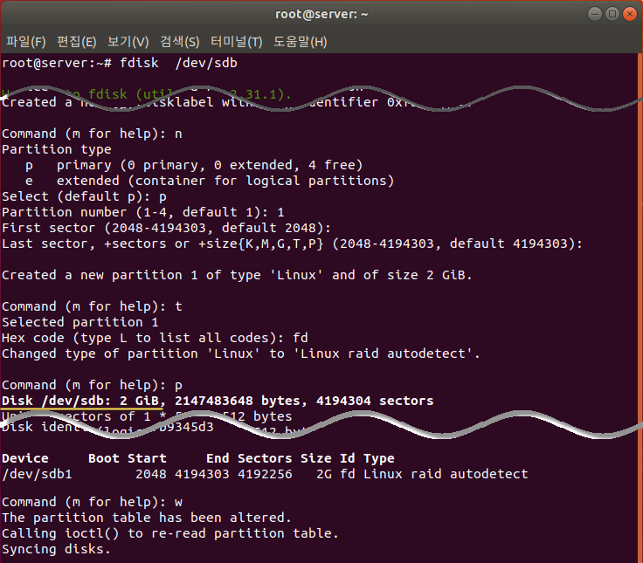
[실습 10-1] RAID 실습하기
교재 330~333p 참고

Slide 20
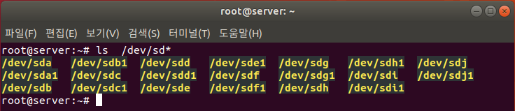
[실습 10-1] RAID 실습하기
교재 330~333p 참고
4-2 fdisk /dev/sdc~fdisk /dev/sdj 명령으로 나머지 8개 디스크의 파티션을 동일하게 생성
4-3 디스크 파티션 9개를 모두 생성한 후 ls /dev/sd* 명령으로 확인
4-4 apt-get -y install mdadm 명령으로 관련 패키지 미리 설치
4-5 추가한 9개의 디스크를 이용하여 RAID 구축하기
5. 백업하기
5-1 halt -p 명령으로 Server 가상머신 종료
5-2 C:\Linux(백업)\RAID\ 폴더 만들기
9개의 디스크를 생성한 C:\Linux\Server 폴더를 C:\Linux(백업)\RAID\ 폴더에 복사

Slide 21
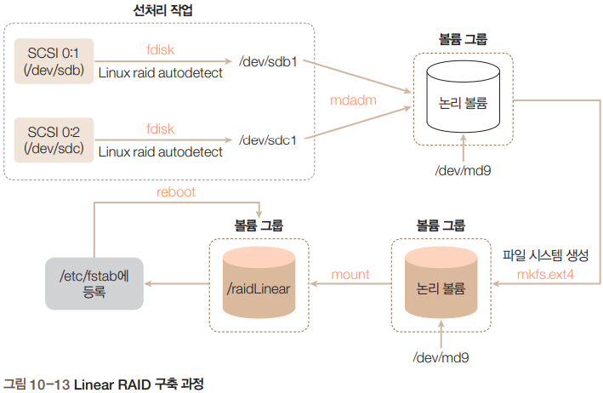
3-1 Linear RAID 구축

Slide 22
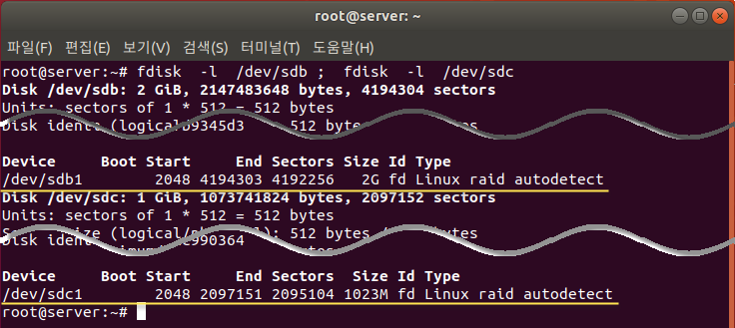
[실습 10-2] Linear RAID 구축하기
교재 334~337p 참고
1. 선처리 작업하기
1-1 fdisk -l /dev/sdb ; fdisk -l /dev/sdc 명령으로 파티션 상태 확인

Slide 23
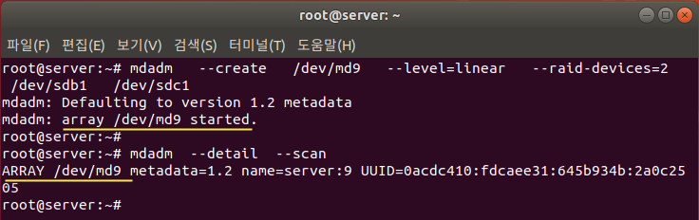
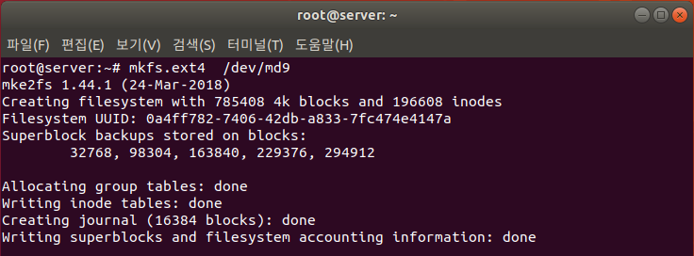
[실습 10-2] Linear RAID 구축하기
교재 334~337p 참고
2. mdadm 명령으로 RAID 구축하기
2-1 [그림 10-13]과 같이 /dev/sdb1과 /dev/sdc1을 Linear RAID 장치인 /dev/md9로 생성
2-2 mkfs.ext4 /dev/md9 또는 mkfs -t ext4 /dev/md9 명령으로
/dev/md9 파티션 장치의 파일 시스템 생성

Slide 24
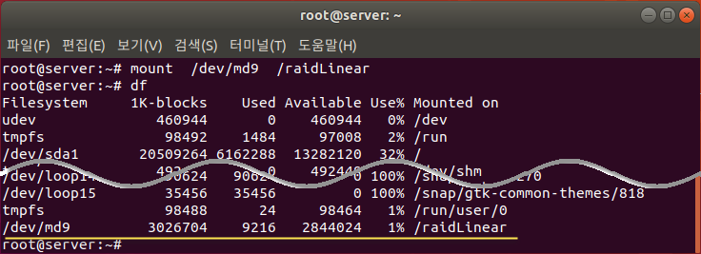
[실습 10-2] Linear RAID 구축하기
교재 334~337p 참고
2-3 mkdir /raidLinear 명령으로 마운트할 디렉터리(/raidLinear) 생성
mount /dev/md9 /raidLinear 명령으로 마운트
df 명령으로 확인해보면 /raidLinear 디렉터리에 2.8GB가량 여유 공간 있음

Slide 25
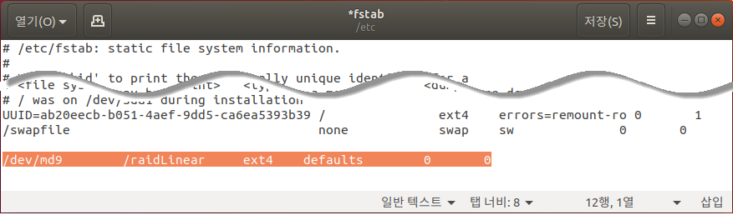
[실습 10-2] Linear RAID 구축하기
교재 334~337p 참고
2-4 컴퓨터를 켰을 때 항상 /dev/md9 장치가 /raidLinear 디렉터리에 마운트되어 있도록 설정
vi 에디터나 gedit로 /etc/fstab 파일 열기, 끝부분에 다음 내용을 추가한 후 저장

Slide 26
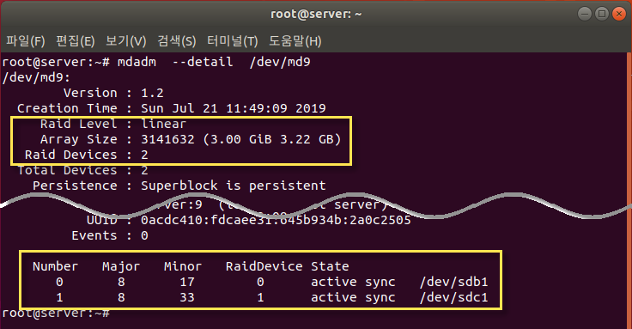
[실습 10-2] Linear RAID 구축하기
교재 334~337p 참고
3. 구축한 Linear RAID 확인하기
3-1 구축한 Linear RAID를 확인하기 위해 mdadm --detail /dev/md9 명령 입력

Slide 27
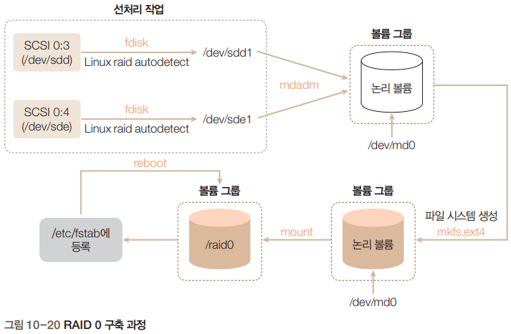
3-2 RAID 0 구축

Slide 28
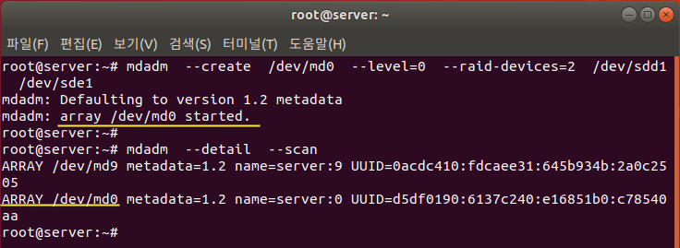
[실습 10-3] RAID 0 구축하기
교재 338~339p 참고
1. mdadm 명령으로 RAID 구축하기
1-1 [실습 10-2]에 이어서 진행
1-2 mdadm --create /dev/md0 --level=0 --raid-devices=2 /dev/sdd1 /dev/sde1 명령 입력
/dev/sdd1과 /dev/sde1로 RAID 0 장치인 /dev/md0 생성
mdadm --detail --scan 명령으로 확인
1-3 mkfs.ext4 /dev/md0 또는 mkfs -t ext4 /dev/md0 명령으로 /dev/md0 파티션 장치 포맷

Slide 29
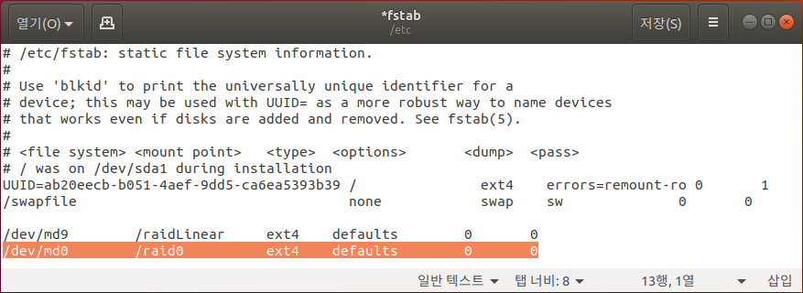
[실습 10-3] RAID 0 구축하기
교재 338~339p 참고
1-4 mkdir /raid0 명령으로 마운트할 디렉터리(/raid0) 생성
mount /dev/md0 /raid0 명령으로 마운트
df 명령으로 확인
1-5 컴퓨터를 켰을 때 항상 /dev/md0 장치가 /raid0 디렉터리에 마운트되어 있도록 설정
vi 에디터나 gedit로 /etc/fstab 파일 열기, 끝부분에 다음 내용을 추가한 후 저장
2. 구축한 RAID 0 확인하기
2-1 mdadm --detail /dev/md0 명령 입력

Slide 30
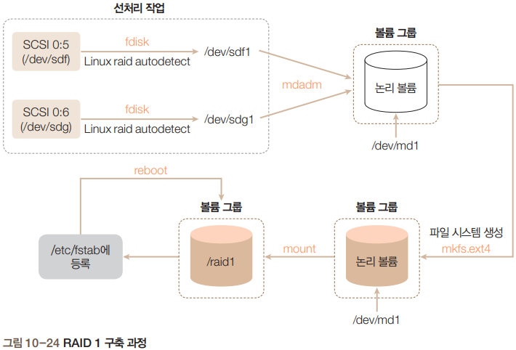
3-3 RAID 1 구축

Slide 31

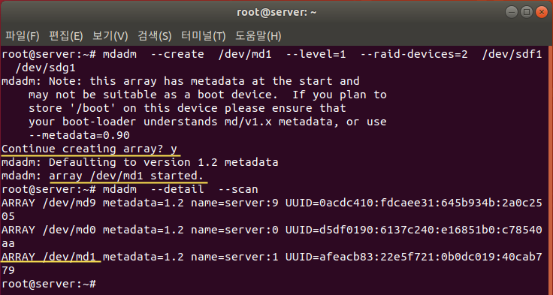
[실습 10-4] RAID 1 구축하기
교재 340~342p 참고
1. mdadm 명령으로 RAID 구축하기
1-1 [실습 10-3]에 이어서 진행
1-2 다음 명령을 참고하여 /dev/sdf1과 /dev/sdg1로 RAID 1 장치인 /dev/md1 생성

Slide 32
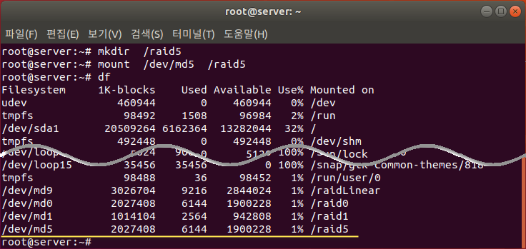
[실습 10-4] RAID 1 구축하기
교재 340~342p 참고
1-3 mkfs.ext4 /dev/md1 또는 mkfs -t ext4 /dev/md1 명령으로 /dev/md1 파티션 장치 포맷
1-4 mkdir /raid1 명령으로 마운트할 디렉터리(/raid1) 생성
mount /dev/md1 /raid1 명령으로 마운트
df 명령으로 확인해보면 앞에서 구축한 RAID 0인 /raid0 디렉터리의 용량은 약 2GB
RAID 1인 /raid1 디렉터리의 용량은 약 1GB

Slide 33

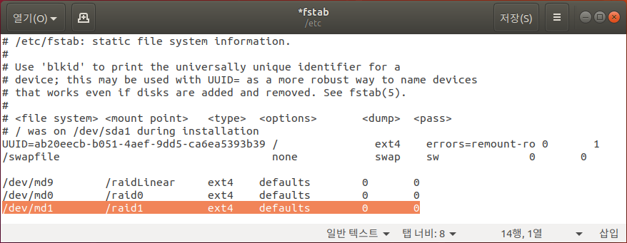
[실습 10-4] RAID 1 구축하기
교재 340~342p 참고
1-5 컴퓨터를 켰을 때 항상 /dev/md1 장치가 /raid1 디렉터리에 마운트되어 있도록 설정
vi 에디터나 gedit로 /etc/fstab 파일 열기, 끝부분에 다음 내용을 추가한 후 저장
2. 구축한 RAID 1 확인하기
2-1 mdadm --detail /dev/md1 명령 입력

Slide 34

3-4 RAID 5 구축

Slide 35
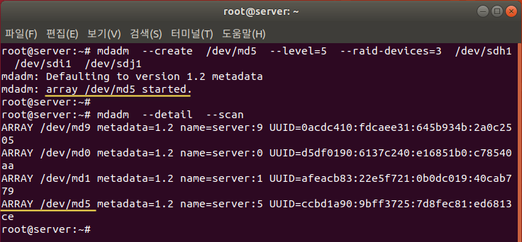
[실습 10-5] RAID 5 구축하기
교재 343~345p 참고
1. mdadm 명령으로 RAID 구축하기
1-1 [실습 10-4]에 이어서 진행
1-2 다음 명령을 참고하여 /dev/sdh1, /dev/sdi1, /dev/sdj1로 RAID 5 장치인
/dev/md5 생성, 확인

Slide 36
[실습 10-5] RAID 5 구축하기
교재 343~345p 참고
1-3 mkfs.ext4 /dev/md5 명령으로 /dev/md5 파티션 장치 포맷
1-4 mkdir /raid5 명령으로 마운트할 디렉터리(/raid5) 생성
mount /dev/md5 /raid5 명령으로 마운트
df 명령으로 확인해보면 ‘디스크 개수-1’만큼의 용량을 사용할 수 있음

Slide 37

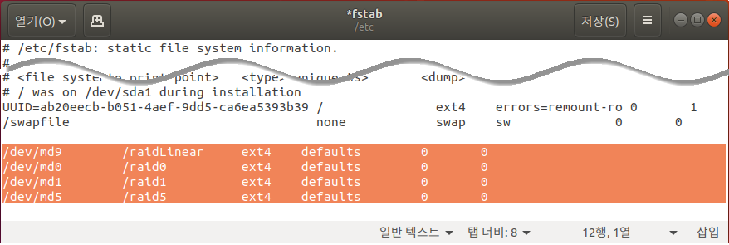
[실습 10-5] RAID 5 구축하기
교재 343~345p 참고
1-5 컴퓨터를 켰을 때 항상 /dev/md5 장치가 /raid5 디렉터리에 마운트되어 있도록 설정
vi 에디터나 gedit로 /etc/fstab 파일 열기, 끝부분에 다음 내용을 추가한 후 저장
1-6 구축한 RAID 5를 확인하기 위해 mdadm --detail /dev/md5 명령 입력

Slide 38
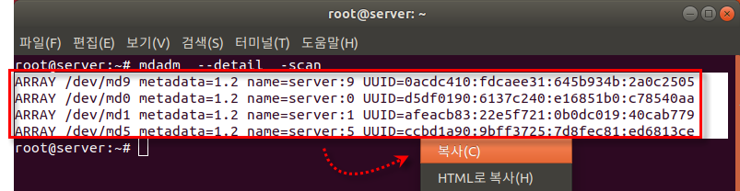
[실습 10-5] RAID 5 구축하기
교재 343~345p 참고
2. 버그 방지 설정하기
2-1 mdadm --detail --scan 명령
ARRAY 4개의 내용을 마우스로 드래그, 마우스 오른쪽 버튼을 클릭하여 복사
(터미널 창을 가로로 늘리면 행이 넘어가지 않기 때문에 보기 편함)

Slide 39
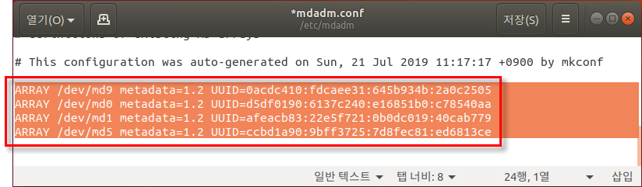
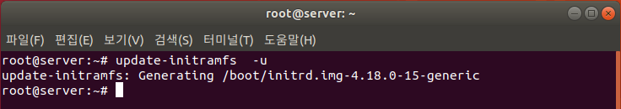
[실습 10-5] RAID 5 구축하기
교재 343~345p 참고
2-2 gedit /etc/mdadm/mdadm.conf 명령으로 설정 파일 열기
끝부분에서 Ctrl + V 를 눌러 복사한 내용 붙여넣기
각 행의 ‘name=server:숫자’ 부분 삭제, 저장한 후 닫기
2-3 update-initramfs -u 명령으로 설정 내용 적용

Slide 40
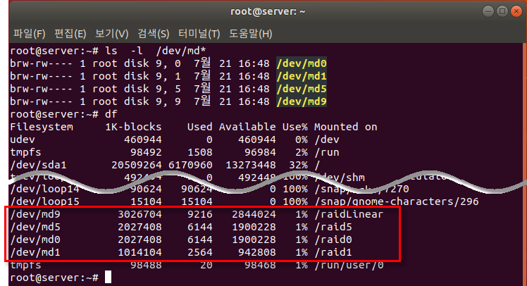
[실습 10-5] RAID 5 구축하기
교재 343~345p 참고
3. RAID 장치 확인하기
3-1 reboot 명령으로 재부팅
3-2 ls -l /dev/md* 명령과 df 명령으로 RAID 장치 확인

